Slide 1
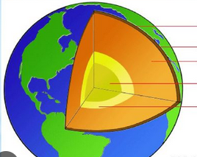
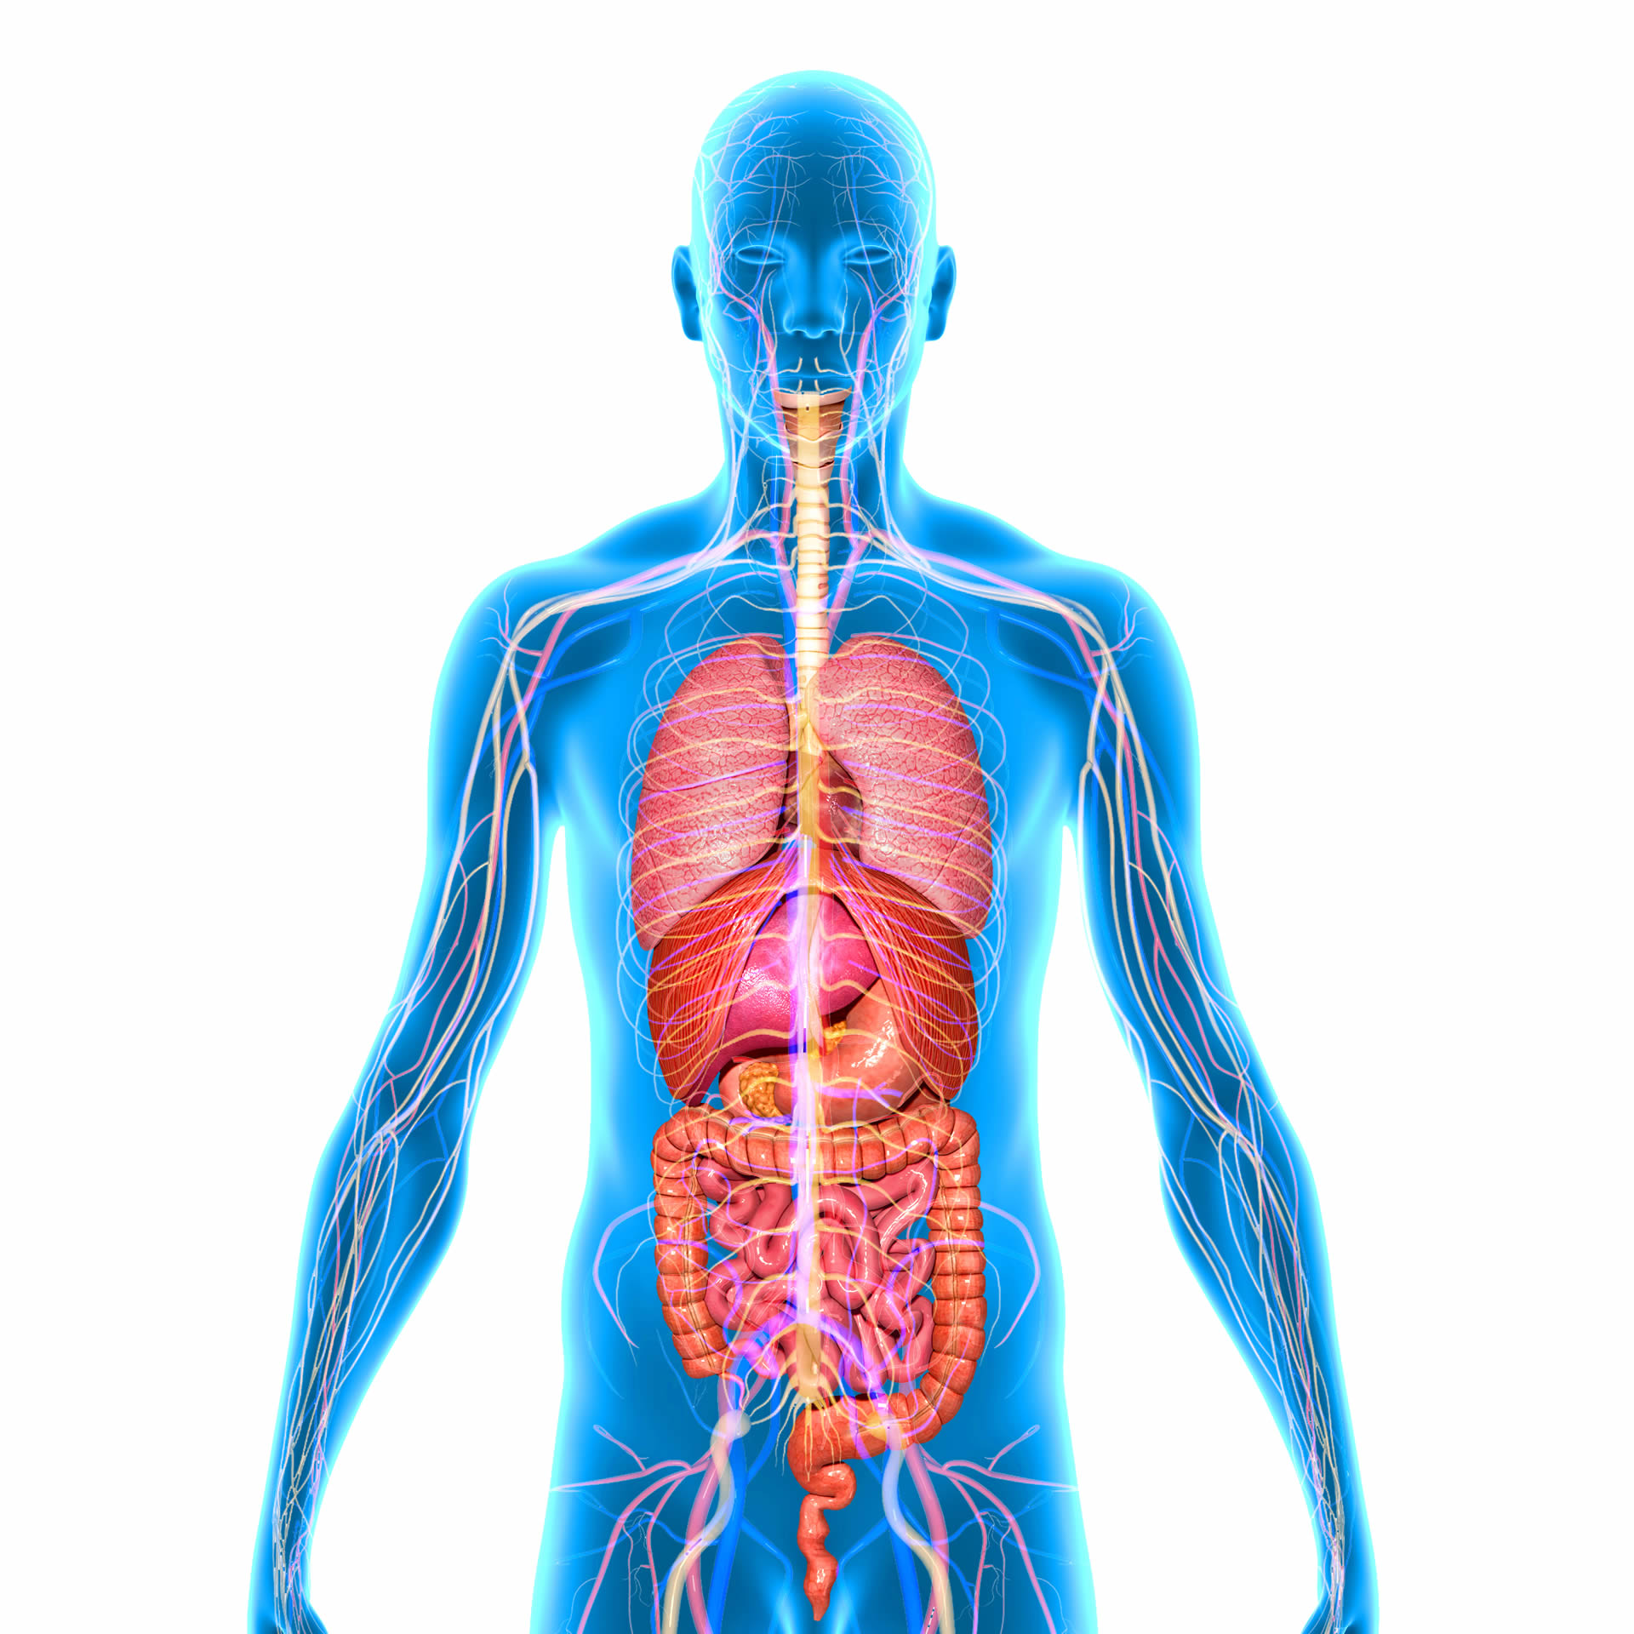
Programme de la spécialité Sciences de la Vie et de la Terre (SVT)
Programme
en rouge : première
en bleu : terminale
Axe Santé
Maladies génétiques – Résistance aux antibiotiques
Système Immunitaire
Génétique – fonctionnement muscle- système nerveux
Réactions énergétiques - glycémie diabète - Stress
Axe recherche
Expression du génome
Structure et dynamique du globe
Datation des roches
Axe environnement
Fonctionnement et gestion Écosystème
Botanique - Modifications climatiques
Débouchés
Santé et social : professions médicales et paramédicales (médecin, infirmière, vétérinaires, manipulateur radio, ergothérapeute…) bio-informaticien.
Recherche, ingénierie : professions liées à la géologie, à la prospection et à l’exploitation des ressources naturelles hydrocarbures et minières, à la recherche, à l’enseignement ;
Alimentation et production agricole : ingénieur dans l’agronomie et à l’agriculture, profession liées à la diététique ;
Environnement : protection et prévention des risques climatiques, aménagement du paysage, professions liées à l’architecture et à l’urbanisme
Sport : kiné, professions liées au sport, coach, éducateurs spécialisés – double compétence sport+commerce.

